Slide 1

Nell’esercizio di oggi lo studente effettuerà una simulazione di fase di raccolta informazioni utilizzando dati pubblici su un target a scelta. Lo scopo di questo esercizio è di familiarizzare con i tool principali della fase di information gathering, quali: ● Google, per la raccolta delle info. ● Maltego.
Esercizio S5/L2
Alla fine dell’analisi, lo studente dovrà produrre un piccolo report dove indicherà per ogni tool utilizzato:
● Il target.
● Le query utilizzate (dove applicabile).
● I risultati ottenuti.
Mattia Chiriatti

Slide 2
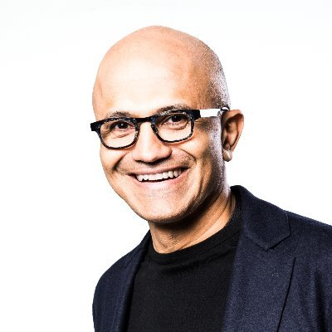

Esercizio S5/L2
L’azienda Fujiko Security s.r.l. ci ha ingaggiato come Ethical Hacker a tempo pieno. Fra i nostri compiti, c’è anche quello di verificare la veridicità dei Curricula Vitae ricevuti dall’azienda da tutti i candidati più meritevoli.
Dall’ultimo annuncio di lavoro pubblicato dall’azienda è risaltato il Curriculum Vitae di Satya Nadella, presunto ingegnere informatico che ha avuto esperienze di lavoro anche in un presunto Big Player come Microsoft.

Slide 3
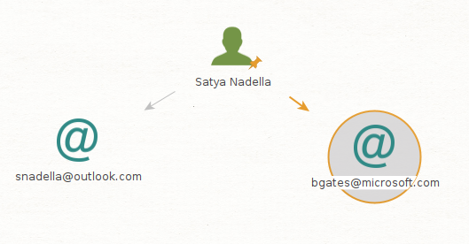
Esercizio S5/L2
Tramite Maltego iniziamo a fare una breve ricerca per persona, impostando nome e cognome della persona che cerchiamo.
Dai risultati, come da immagine qui sotto, il nome di Satya Nadella è legato a Microsoft, più in particolare a Bill Gates, che dovrebbe essere il fondatore dell’azienda.

Slide 4
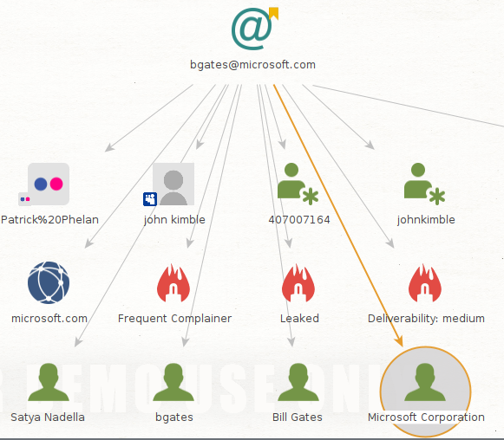
Esercizio S5/L2
Il collegamento con Microsoft viene riproposto anche nel sottoinsieme legato alla email, ma noi non conosciamo l’azienda.
Cerchiamo di capirci di più.

Slide 5
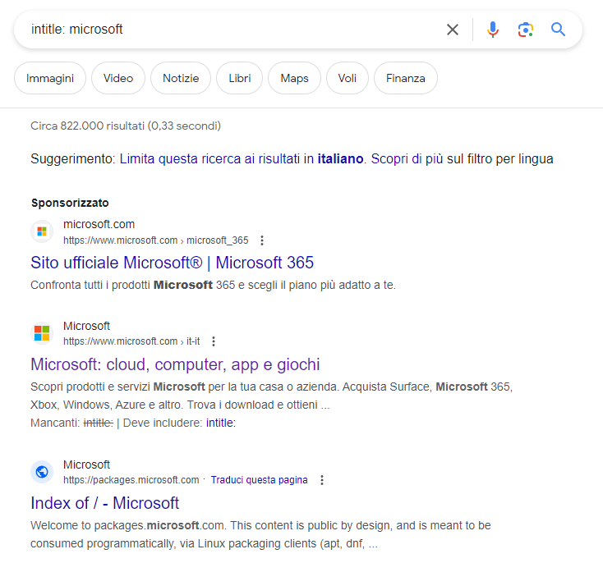
Esercizio S5/L2
Tramite la ricerca in Google con la query intitle: X possiamo intuire che l’azienda esiste effettivamente e ha una certa credibilità.
Uno dei possibili parametri per un’analisi della ricerca può anche essere la posizione nella pagina della SERP di Google, che funziona in base proprio alla pertinenza di ricerca, oltre ad altri parametri.

Slide 6
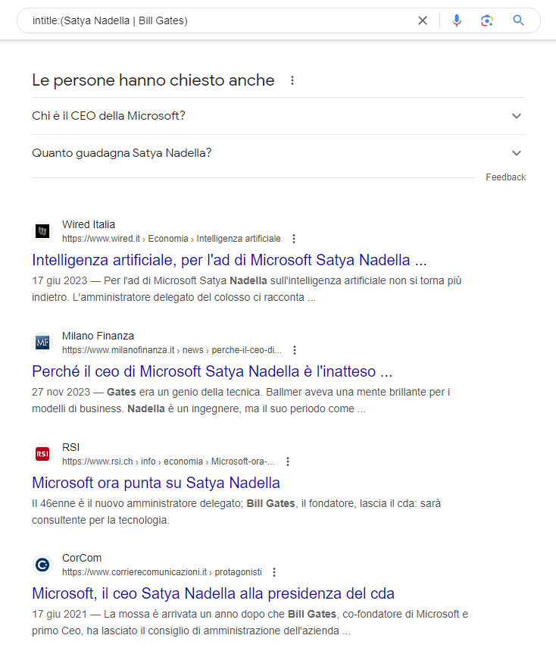
Esercizio S5/L2
Appreso che Satya Nadella è legato effettivamente a Microsoft e a Bill Gates, proviamo a formare una query su Google con la formula: intitle:(X | Y).
I risultati ci dicono che Nadella è stato il CEO che ha preso in mano l’azienda dopo Bill Gates.

Slide 7
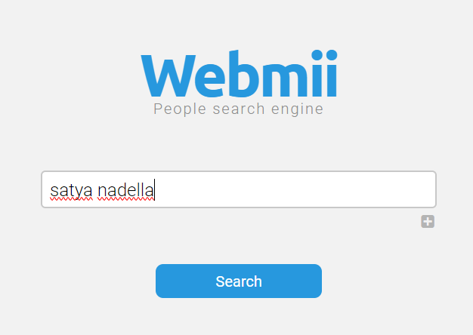
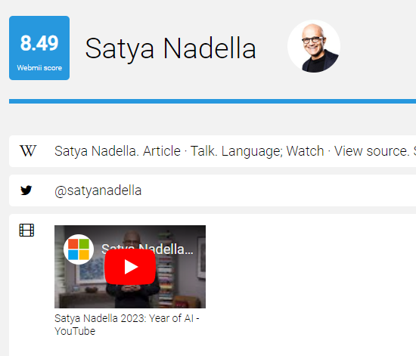
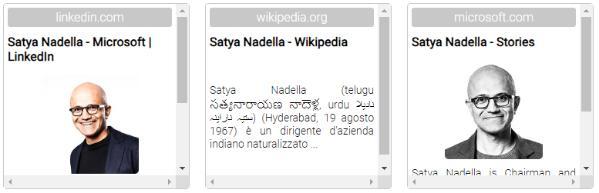
Esercizio S5/L2
Ma Google non ci basta e non ci fidiamo troppo. Passiamo a Webmii, che ci restituisce parzialmente gli stessi risultati di Google.
Satya Nadella ha effettivamente lavorato anche per Microsoft e ha ricoperto anche una posizione di grosso rilievo.

Slide 8
Esercizio S5/L2
Conclusioni:
Dopo un’attenta e minuziosa ricerca, possiamo affermare la veridicità delle informazioni fornite dal curriculum vitae di Satya Nadella e l’effettiva esistenza dell’azienda Microsoft.
Tramite i tool di ricerca informazioni, infatti, abbiamo attestato che Nadella sia stato effettivamente CEO di Microsoft, che abbia avuto uno stretto rapporto di lavoro con il fondatore dell’azienda Bill Gates e che non è stato attualmente coinvolto in scandali o possibili azioni legali.
Suggeriremo, quindi, al direttore della Fujiko Security s.r.l. di procedere senza alcun problema all’assunzione di Nadella.

